Slide 1
Мигель Де Сервантес Сааведра «Дон Кихот»
Внеклассное чтение

Slide 2
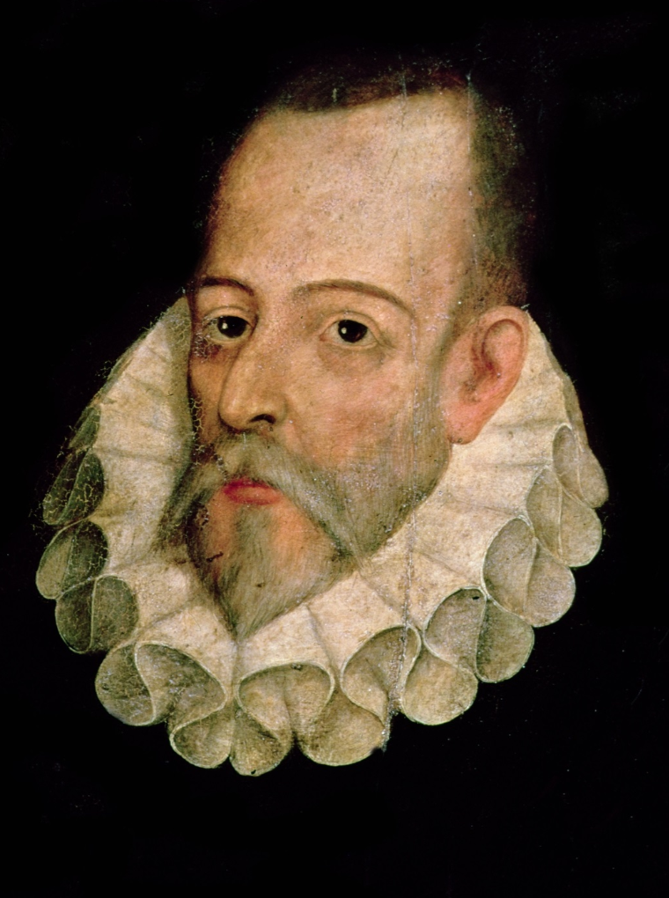
Мигель де Сервантес Сааведра
(1547 - 1616)
По этой ссылке прочитайте биографию Мигеля де Сервантеса:
https://interesnyefakty.org/migel-servantes/
Отмечено много интересных фактов из жизни писателя!
Обратите внимание: Он жил 400 лет тому назад!!!

Slide 3
Посмотрите видеоурок по ссылке: https://resh.edu.ru/subject/lesson/7075/main/246390/
Поскольку произведение очень объемное, оно состоит из двух томов, я предлагаю посмотреть вам фильм:
«Дон Кихот» - 1957 год, СССР: https://youtu.be/xvxukgXties
«Дон Кихот Ламанчский», 1987, мультфильм:
https://youtu.be/sncM0w9gor8

Slide 4
Музей Дон Кихота
В испанском городе Сьюдад-Реаль существует музей одного из самых популярных в мире литер
атурных героев - Дон Кихота, главного героя романа «Хитроумный идальго Дон Кихот Ламанчский», созданного писателем Мигелем де Сервантесом Сааведрой.
Музей находится в автономной области Кастилия-ла-Манча, где происходили приключения бессмертного рыцаря печального образа и его верного оруженосца Санчо Пансы.
Экспонаты музея размещены в старинном двухэтажном особняке, где можно увидеть многочисленные гравюры и картины с изображением персонажей книги, а также библиотеку из 3500 томов книг, изданных на десятках языков. В музее представлено множество предметов, которыми рыцарь печального образа вполне мог бы пользоваться. В подвале дома находится старинная типография, подобная той, на которой впервые был напечатан роман Сервантеса.
Если желаете, можете заглянуть на страницу музея:
http://www.ciudad-real.es/turismo/quijote.php

Slide 5
Домашнее задание: прописать черты характера каждого героя в таблице
Дон Кихот | Санча Панса | Воображаемая Дульсинея

Slide 6
Выполненную работу сфотографировать и отправить на адрес:
2303000205@edu.tatar.ru – Хамитова Альбина Тимергаяновна (для 6а класса)
nailja_82@mail.ru - Шафигуллина
Наиля Наилевна (для 6б и 6в классов)

